Slide 1
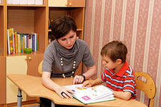
Подготовила: старший воспитатель Муллаярова С.В.
Развитие познавательной деятельности
у детей с нарушениями речи

Slide 2
Классификация речевых нарушений (Р.Е. Левина)
Клинико- педагогическая
Психолого – педагогическая

Slide 3
Клинико- педагогическая классификация
Лингвистические
нарушения
Фонематические
Лексико- грамматические
Нарушения письменной речи
Мелодико- интонационные
Темпо – ритмические
Нарушения
устной речи
Нарушения
письменной речи

Slide 4
Психолого – педагогическая классификация
Фонетико – фонематическое недоразвитие речи
Общее недоразвитие речи
Недостатки мелодико – интонационной и
темпо – ритмической стороны речи

Slide 5
Познавательная деятельность
Это активное изучение человеком окружающей действительности, в процессе которого человек приобретает знания, познает законы существования окружающего мира и учится не только взаимодействовать с ним, но и целенаправленно воздействовать на него

Slide 6
Познавательная сфера
Восприятие
Внимание
Воображение
Мышление
Память
Являются составной частью любой человеческой,
в том числе и речевой,
деятельности

Slide 7
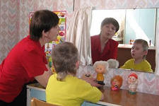
Особенности восприятия при речевых нарушениях
Снижен уровень фонематического восприятия
Снижен уровень слухового восприятия
Снижен уровень зрительного восприятия
Снижен уровень развития буквенного гнозиса
Нарушения в пространственной ориентации

Slide 8
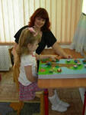
Особенности внимания при речевых нарушениях
Низкие показатель произвольного внимания
Трудности в планировании своих действий
Трудности при анализе условий, поиске способов и средств в решении задач
Не сформирован контроль за деятельностью
Трудности в распределении между
речью и практическими действиями
Снижение в процессе работы
Неустойчивость внимания

Slide 9
Особенности памяти при речевых нарушениях
Снижен уровень слуховой памяти
Снежен уровень зрительной памяти
Низкий уровень отсроченного воспроизведения
Низкий уровень продуктивного запоминания
Относительная сохранность смыслового, логического запоминания

Slide 10
Особенности мышления при речевых нарушениях
Снижен уровень наглядно – образного мышления
Низкий уровень таких операций как: анализ, синтез, сравнение, классификация, исключение лишнего понятия, умозаключение
возникают трудности в установлении причинно-следственных связей и явлений

Slide 11
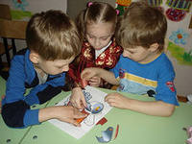
Особенности воображения при речевых нарушениях
Низкий уровень общих сведений об окружающем мире
Снижен уровень познавательных интересов
Отсутствие целенаправленности в деятельности
Сложность в создании воображаемой ситуации
Низкий уровень развития игровой деятельности
Низкий уровень развития
творческой деятельности

Slide 12
основными особенностями познавательной сферы детей с речевыми нарушениями являются:
Недостаточная сформированность и дифференцированность мотивационной сферы
Недостаточная концентрация и устойчивость внимания
Низкий уровень развития моторики
Отсутствие интереса к обучению
Снижен объема памяти
Трудностям в овладении письмом и грамотой
Снижен уровень счетных операций
Снижен уровень логического мышления

Slide 13
Список литературы
Калягин В.А., Овчинникова Т.С. Психолого-педагогическая диагностика детей и подростков с нарушениями речи: Учеб. пособие для студ. высш. учеб. заведений[Текст]/Калягин В.А., Овчинникова Т.С.– СПб., КАРО, 2005.- 290с.
Соботович Е.Ф. Речевое недоразвитие у детей и пути его коррекции [Текст]/ Соботович Е.Ф. – М.: Классикс стиль, 2003.-140с.
Трошин О.В., Жулина Е.В. Логопсихология [Текст]/ Трошин О.В., Жулина Е.В.-М., 2005.-246с.

